Slide 1
HEMATOPOIESE HEMATIMETRIE
Dr Zeroual Amel Oumniya
Medecin résidente en hemobiologie et TS

Slide 2
Plan
Hématopoïèse
Définition
Lieu
Hématopoïèse
Régulation
Hématimétrie
Définition
Méthodes de mesure des éléments figurés du sang
Etude des GR
Etude des GB
Etude des plaquettes
Ponction de moelle osseuse
Ponction biopsie osseuse

Slide 3
HEMATOPOIESE

Slide 4
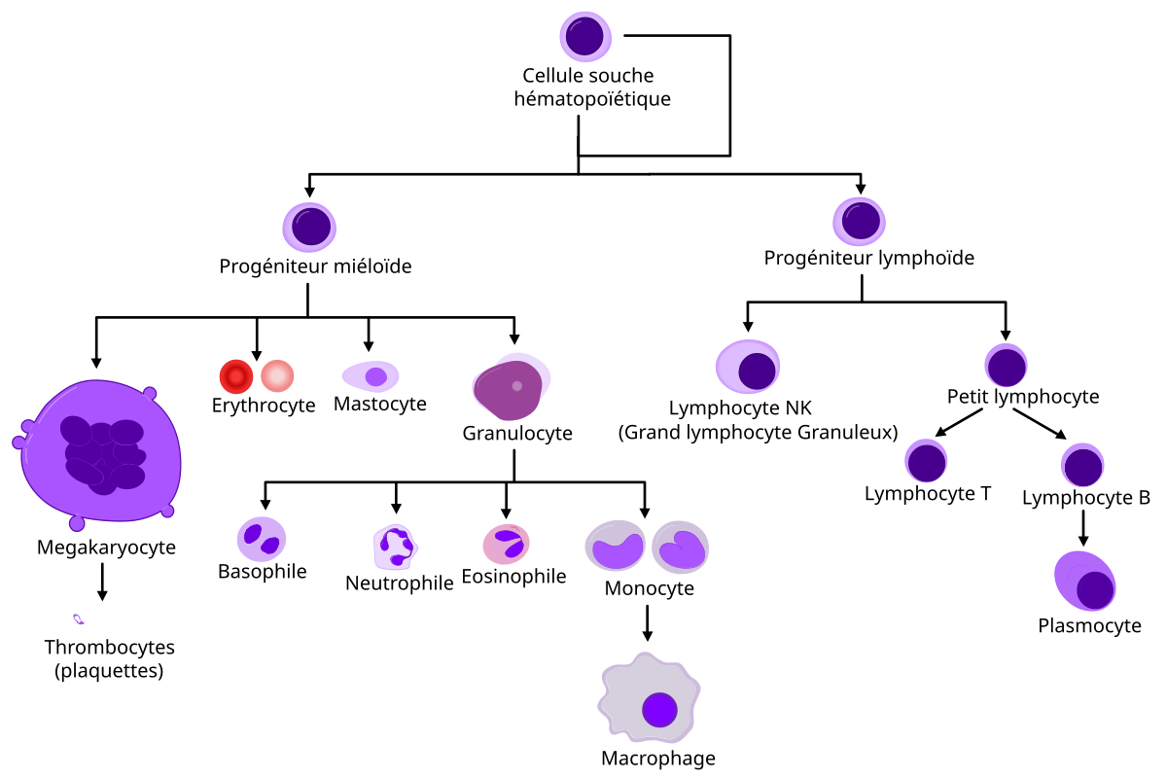

Slide 5
Définition de l’hématopoïése
Mécanismes physiologiques assurant la production et le renouvellement continu et régulé des cellules sanguines.

Slide 6
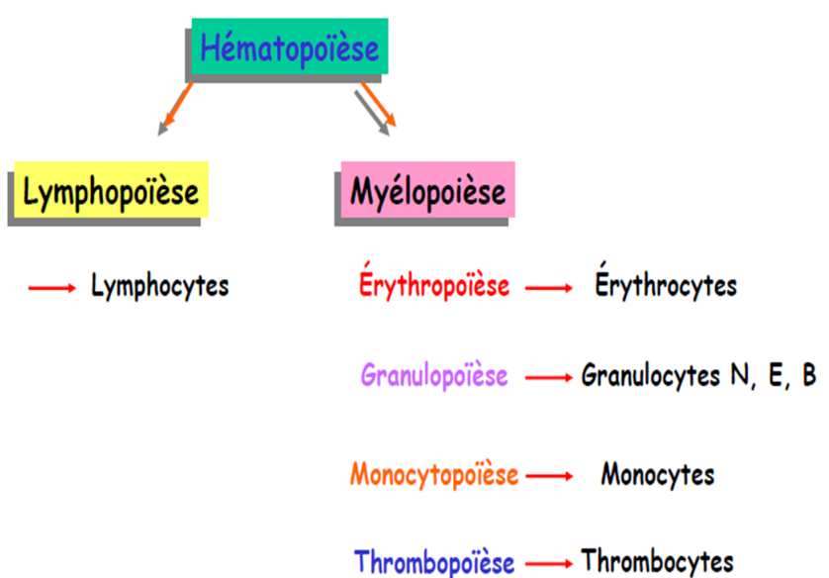

Slide 7
Lieu de l’hématopoïése:
Chez l’embryon on distingue 3 périodes :
Mésenchymateux.
Hépatosplénique.
Médullaire.

Slide 8
Lieu de l’hématopoïése:
Mésenchymateux :
Chez l’embryon (aux environ du 18ème jour ( 20 – 2 ) ), l'érythropoïèse débutée dans les îlots de Wolf et Pander, est intra-vasculaire dans le mésoderme

Slide 9
Lieu de l’hématopoïése:
Hépatosplénique.
A la fin du 2ème mois ,
elle devient viscérale, essentiellement hépato-splénique

Slide 10
Lieu de l’hématopoïése:
Médullaire.
A la fin du 2ème trimestre
elle se localise définitivement et exclusivement au niveau de la MO (colonisation progressive jusqu'au 9 mois),

Slide 11
Lieu de l’hématopoïése:
adulte :
moelle osseuse des os courts, os plats, tête des os longs

Slide 12
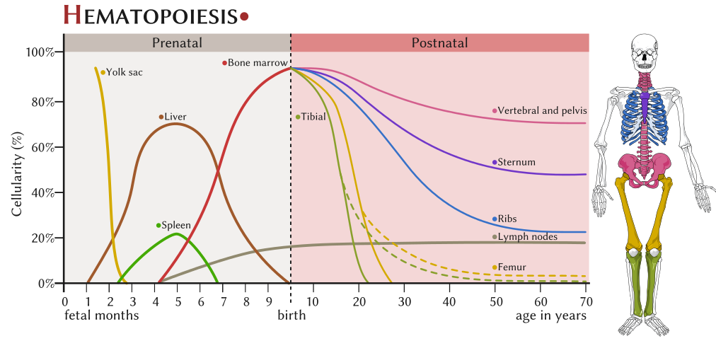

Slide 13
Hématopoïèse
secteur médullaire
secteur sanguin

Slide 14
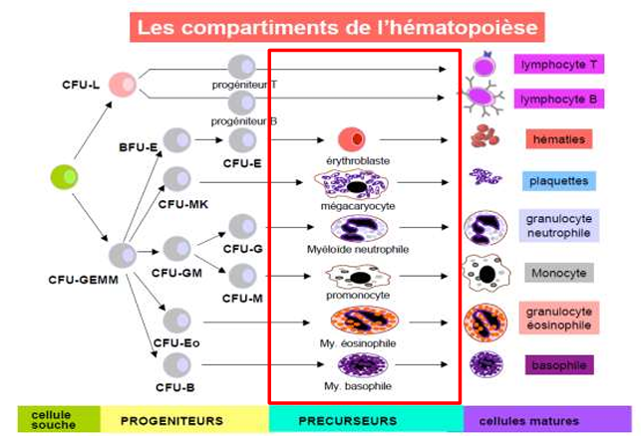

Slide 15
Secteur médullaire
Débute à partir d’une cellule souche, la cellule multipotente ou CFU-S (colony forming unit spleen)
Le pool des CFU-S reste constant et
autorenouvelable
Passage aux cellules souches engagées qui vont se différencier vers les différentes lignées: érythroblaste, granulocyte, monocyte, mégacaryocyte.

Slide 16
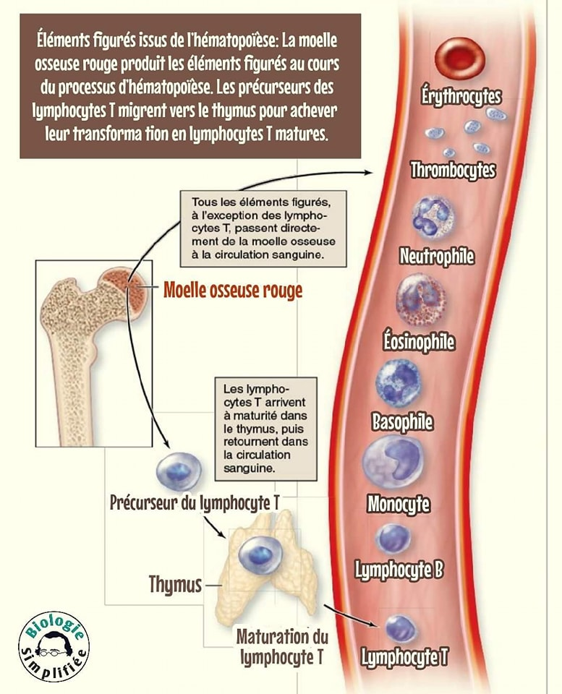
Secteur sanguin

Slide 17
Régulation de l’hématopoïése
facteurs stimulants (facteurs de croissance):
  érythropoiétine
  CSF (colony stimulating factor): G-CSF, GM- CSF, M-CSF
  interleukines: IL3, IL5, IL6….
facteurs inhibiteurs:
  TNF (tumor necrosis factor)
  TGFB ( transforming growth factor B)

Slide 18
HEMATIMETRIE

Slide 19
Définition de l’hématimétrie
l’examen de base de toute exploration hématologique.
Il est destiné à évaluer la qualité de l’hématopoïèse en apportant des informations sur les cellules du sang
Il a pour buts de :
quantifier (par la numération)
et,qualifier (par le frottis sanguin) les cellules sanguines

Slide 20
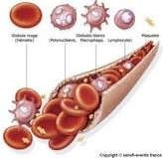
→ Globule rouge
→ Globule blanc
→ plaquette

Slide 21
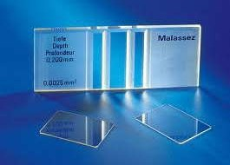
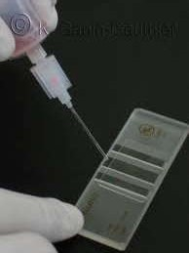
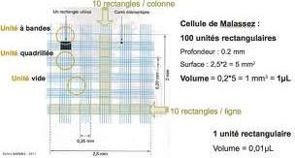
Méthodes de mesure des éléments figurés du sang
Quantitatives:
- méthode manuelle : cellule de Malassez
numération automatique ( coulter)
numération des réticulocytes : bleu de cresyl

Slide 22
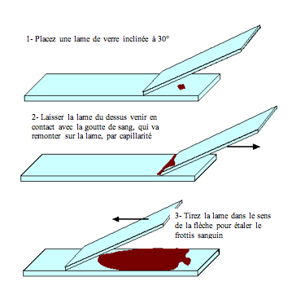
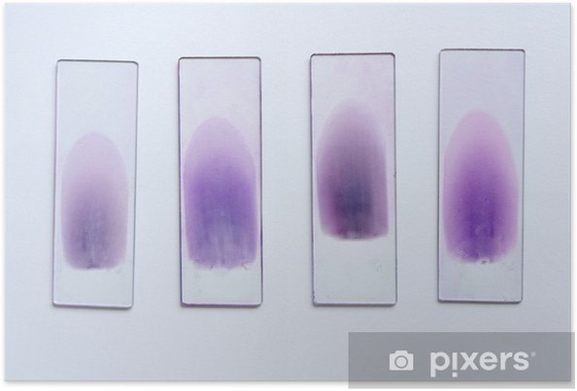
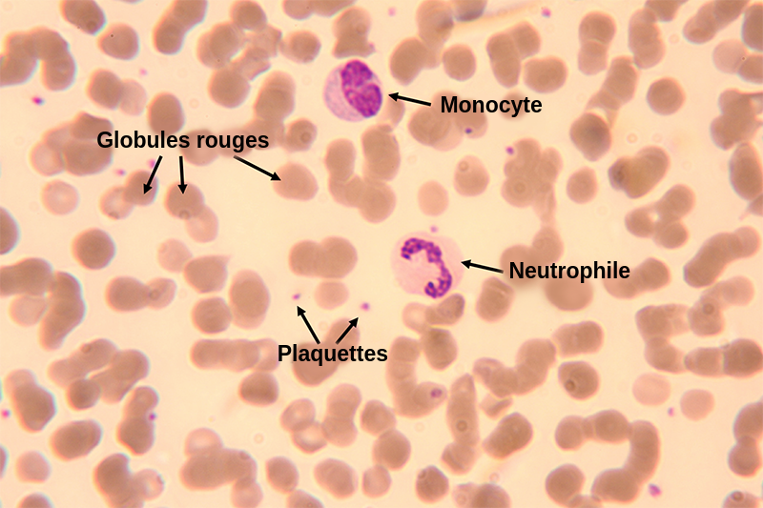
Qualitative : frottis sanguin coloré au MGG

Slide 23
→ Globule rouge
→ Globule blanc
→ plaquette

Slide 24
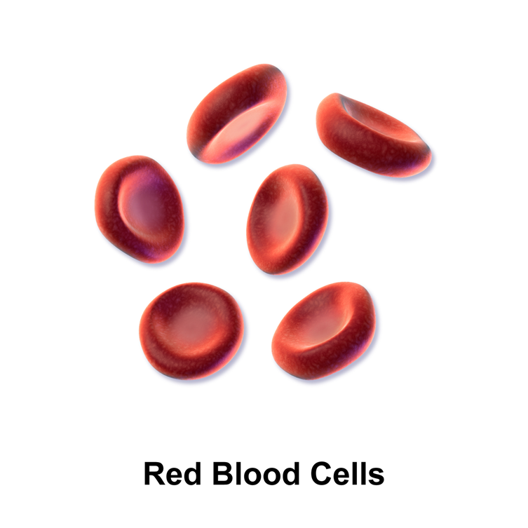
Globule rouge
Globule rouge = érythrocyte = hématie Cellule anucléée
Fonction : transport des gaz du sang / hémoglobine

Slide 25
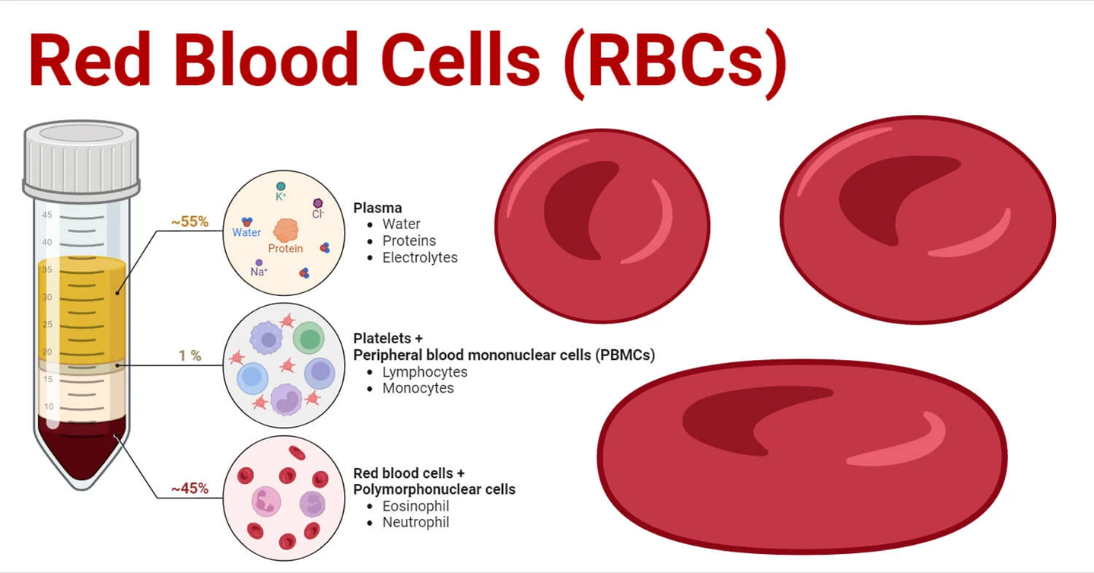
Calcul des indices globulaires

Slide 26
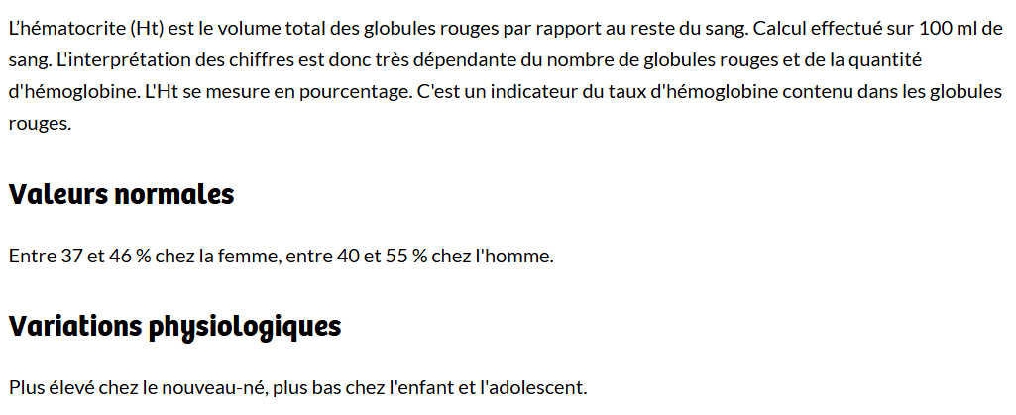
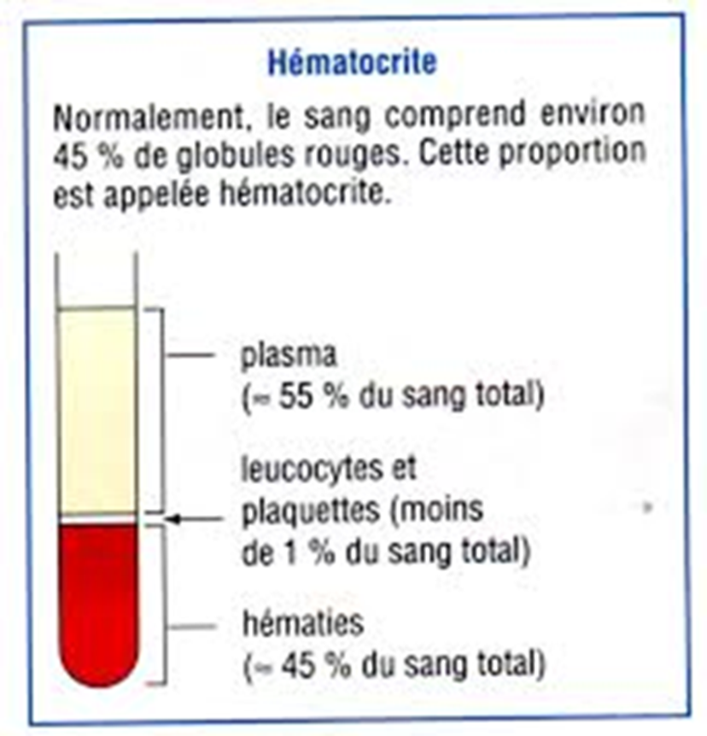
HEMATOCRITE Ht

Slide 27
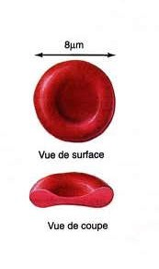
Indices globulaires
Volume globulaire moyen VGM
Hte x 10
VGM =
mm³ ou femtolitre (fl)
Nl = 80 à 100 fl (normocytose) Microcytose : VGM < 80 fl Macrocytose : VGM > 100 fl
Nbre GR en million
concentration corpusculaire moyenne en hémoglobine
Hb (g/ dl) x 100
Exprimé en % Valeur Nle 32 à 36% (normochromie)
Hypochromie : CCMH< 32% Pas d’hyperchromie
CCMH =
Hte
Teneur globulaire moyenne en
hémoglobine:
En picogramme (pg) Valeur Nle : 27 à 31 pg Indique le poids de Hb contenu dans chaque GR
Hb (g/dl) x 10
TGMH =
GR en million

Slide 28
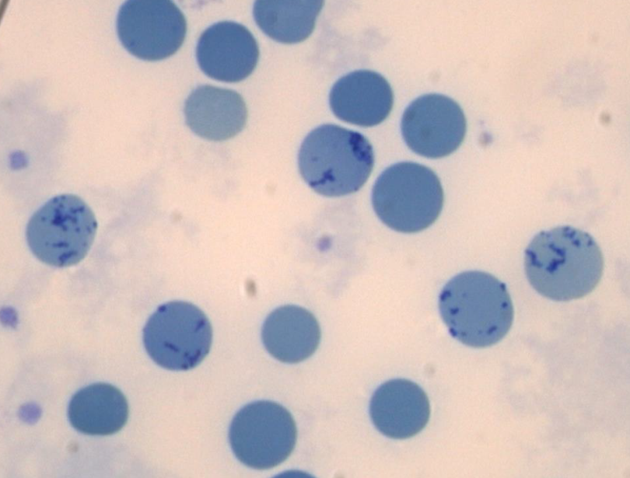
- Numération des réticulocytes
coloration bleu de cresyl brillant
0,5 à 2 % soit 25 000 à 100 000 / mm³
< 120 000/mm³ → anémie arégénérative
> 120 000/mm³ → anémie régénérative
- Valeur absolue des réticulocytes
exemple : Rétic 3% GR 3 600 000 /mm³ Calcul:
3 600 000 /mm³ → 100%
VA ? → 3%
3 % x 3600 000
100%
Valeur absolue des réticulocytes = 108 000/mm³
Notes:
Substance granulo filamenteuse : reste de ribosome

Slide 29
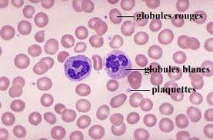
Frottis sanguin :
taille, couleur, forme des GR coloré au MGG
(May-Grünwald-Giemsa)

Slide 30
Frottis sanguin / GR:
-microcytose / macrocytose
-hypochromie/ polychromatophilie
-anisocytose
-poikilocytose
-drépanocyte
-schizocyte
-sphérocyte
-cellule cible
-Ponctuations basophiles des hématies

Slide 31
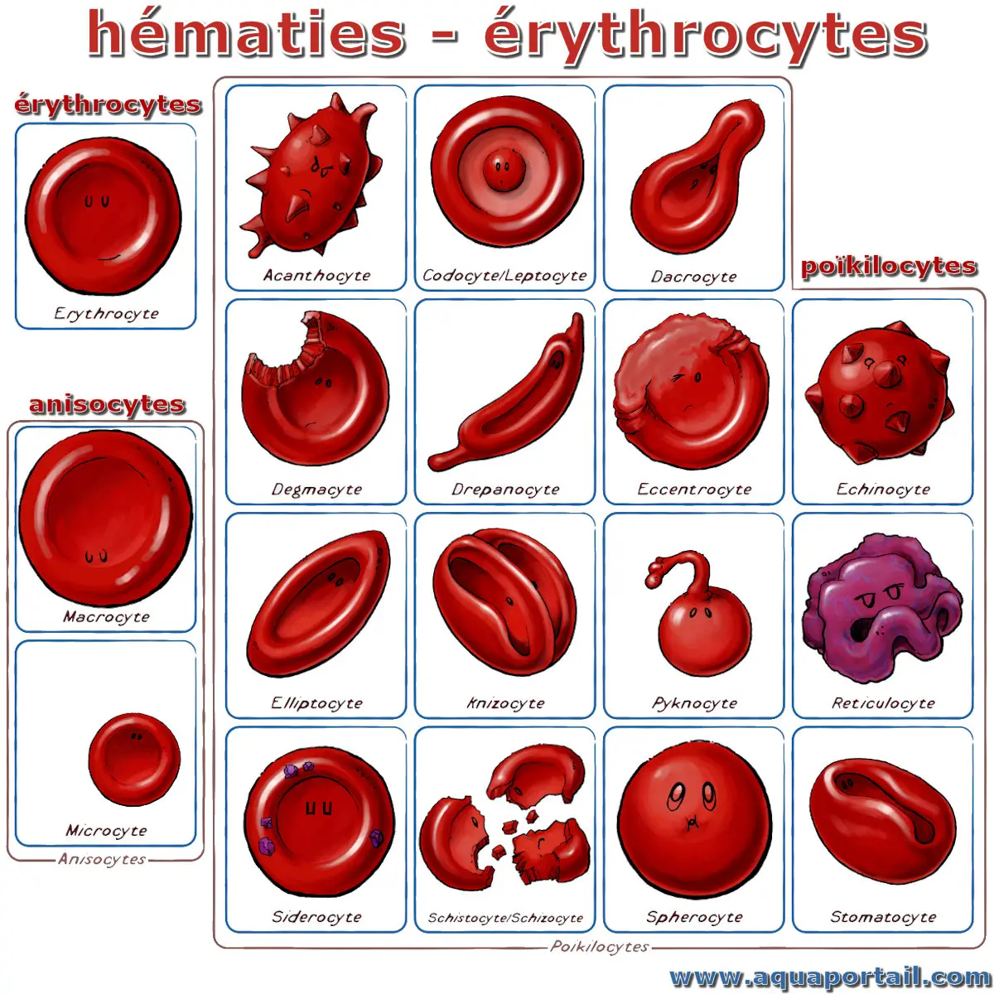

Slide 32
Variations pathologiques des GR
Anémie: ↓Hb, ↓Hte et inconstamment ↓ GR
Polyglobulie vraie: ↑ Hb,↑ Hte et ↑GR

Slide 33
Valeurs normales
Adulte | femme | Homme
Taux GR ( 10 ⁶/ mm³) | 4,8 +/- 0,6 | 5,4 | +/- | 0,8
Hte (%) | 42 +/- 5 | 47 | +/- | 5
Hb (g/dl) | 14 +/- 2 | 16 +/- 2
→ Chez le nouveau né les valeurs sont supérieures à celles de l’adulte
→ Chez le nourrisson et l’enfant les valeurs normales sont inférieures à celles de l’adulte

Slide 34
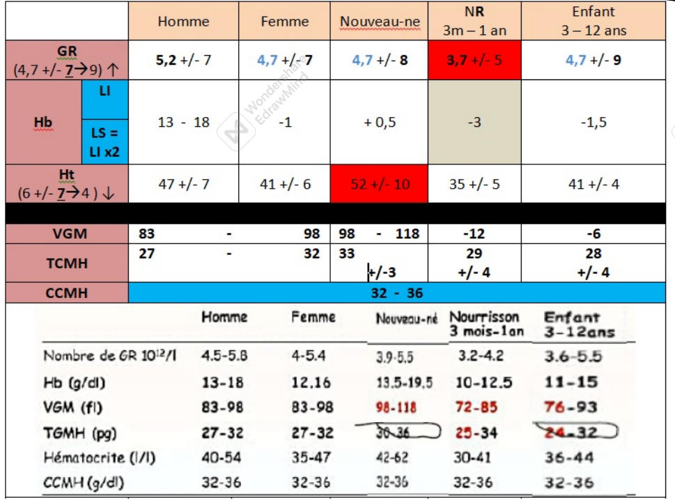

Slide 35
→ Globule rouge
→ Globule blanc
→ plaquette

Slide 36
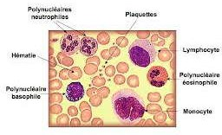
Globules blancs GB
Granulocyte neutrophile PN
Granulocyte eosinophile PE
Granulocyte basophile PB
Les lymphocytes L
monocytes M

Slide 37
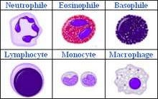
Étude des GB
Étude quantitative :
Numération des GB: malassez
compteur
valeur Nle adulte :
4 000 à 10 000 /mm³
formule leucocytaire:
décompte des différentes catégories
/ frottis
en % ( PN – PE – PB – L – M )
interprétation → valeur absolue +++
Étude qualitative :
frottis sanguin

Slide 38
Étude des GB
Étude quantitative :
Calcul des valeurs absolues des différents types de GB
Exemple:
GB 7800 /mm³
GB (70- 00- 00- 30- 00)
(PN- PE- PB- L- M) %
PN:
7800 /mm³ → 100%
VA? → 70%
70% x 7800/mm³
100%
Valeur absolue PN = 5460 /mm³

Slide 39
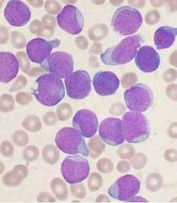
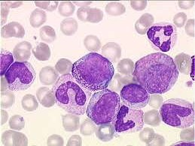
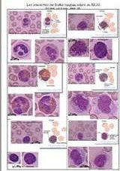
Étude qualitative :
Frottis sanguin/GB:
-éléments granuleux immatures : métamyélocytes, myélocytes → myélémie
-lymphocyte hyperbasophile
-blastes
-PNN
hypersegmentés
blastes

Slide 40
Variations pathologiques des GB
Variation du taux de GB:
-hyperleucocytose : GB > 10 000 /mm³ infection, LMC, néoplasie
-leucopénie : GB < 4 000 /mm³
aplasie médullaire, inf virale, envahissement de MO
variation des différentes catégories: excès /défaut excès: PN → polynucléose neutrophile ou polynucléose
PE → eosinophilie PB → basophilie
L → lymphocytose
M → monocytose défaut: PN → neutropénie
L → lymphopénie

Slide 41
Valeurs normales des GB
GB | % |  | Valeur absolue /mm³
PNN | 40 - 70 |  | 1600 – 7000
PE | 0 | - 7 | 00 - 700
PB | 0 | - 2 | 00 - 200
L | 20 | - 40 | 800 - 4000
M | 3 | - 7 | 120 - 700
→ Chez l’enfant jusqu’à l’âge de 4 ans, la formule leucocytaire est inversée ( % L > % PN)
A l’âge de 5 ans (%L = % PN)
A partir de l’âge de 6 ans ( % PN > %L)

Slide 42
→ Globule rouge
→ Globule blanc
→ plaquette

Slide 43

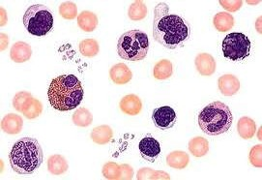
Étude des Plaquettes
Numération des plaquettes: 150 000 à 400 000 / mm³
frottis sanguin: appréciation plus fiable Fs au doigt
qualité
taille, disposition en amas ou isolées
plaquettes estimées: o,+, ++, +++, ++++

Slide 44
Variations pathologiques des plq
thrombocytose ou hyperplaquettose plaquettes > 400 000 / mm³
thrombopénie
plaquettes < 150 000 / mm³

Slide 45
Variations globales des éléments figurés du sang
bicytopénie : ↓ de deux lignées sanguines
Pancytopénie :↓ des trois lignées sanguines
Les mono, bi ou pancytopénies
périphérique centrale

Slide 46
Ponction de moelle osseuse PMO
Indications:
anémie normocytaire ou macrocytaire arégénérative en dehors de l’an inflammatoire, an de l’insuff rénale, an de l’hypothyroidie)
Thrombopénie en dehors d’une CIVD
Bicytopénie ou pancytopénie
Neutropénie ou agranulocytose
Présence de cellules anormales sanguines (blastes)
Présence d’un composant monoclonal sérique et/ou PBJ au niveau des urines

Slide 47
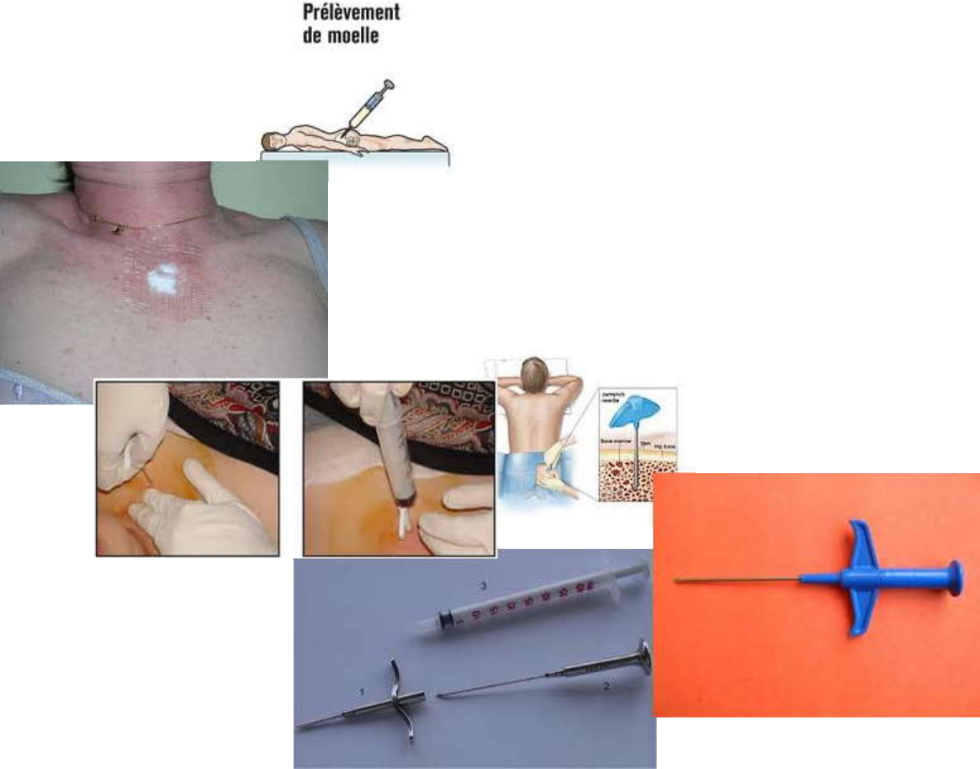
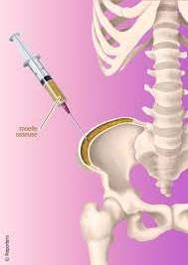
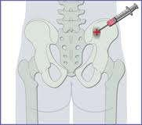
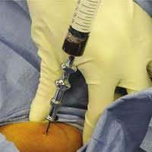
Technique PMO

Slide 48
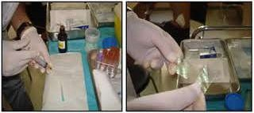
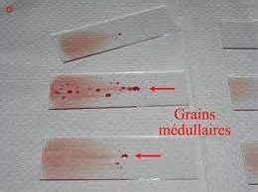
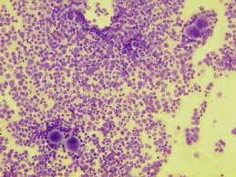
Technique de la PMO
-ponction à l’aide d’un trocart de moelle au niveau sternum ou crête iliaque / tibiale
-étalement sur lame
-coloration MGG
-lecture au microscope

Slide 49
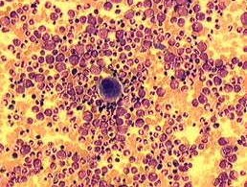
Interprétation du médullogramme:
Richesse globale
richesse en mégacaryocytes
lignée érythroblastique
Lignée granuleuse
Lignée lymphocytaire
Recherche de cellules anormales: blastes, cellules extrahématologiques / métastase

Slide 50
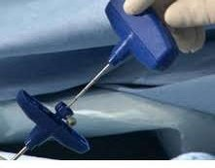
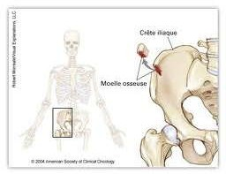
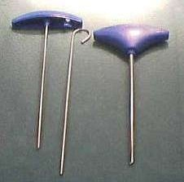
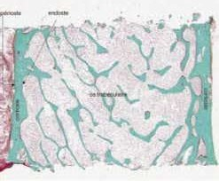
Ponction biopsie osseuse PBO
Technique :
Sous anesthésie générale Au niveau crête iliaque Trocart de PBO
Carotte d’os
Étude histologique en anapath
Indications:
-MO pauvre non concluante
-confirmation diagnostique : aplasie médullaire, métastase
-bilan d’extension

Slide 51
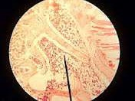
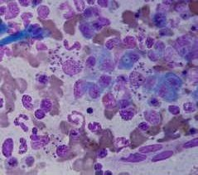
Ponction de moelle PMO
Ponction biopsie osseuse PBO
Étude cytologique
Étude histologique

